Slide 1
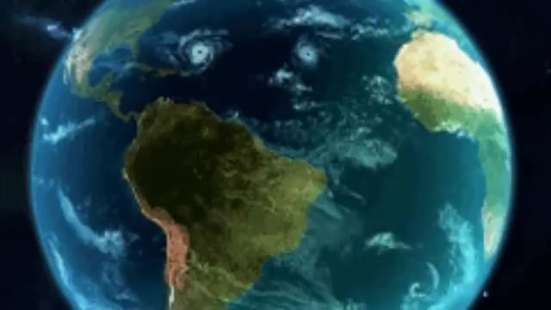
Bài hát gợi cho em ấn tượng, cảm xúc gì?
Theo em, thế nào là sự sống muôn màu?
Notes:
Giáo án của Thảo Nguyên (0979818956)

Slide 2

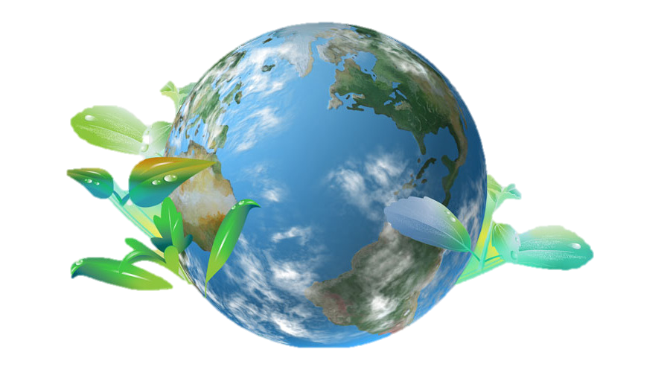
-Hồ Thanh Trang-
Notes:
Giáo án của Thảo Nguyên (0979818956)

Slide 3
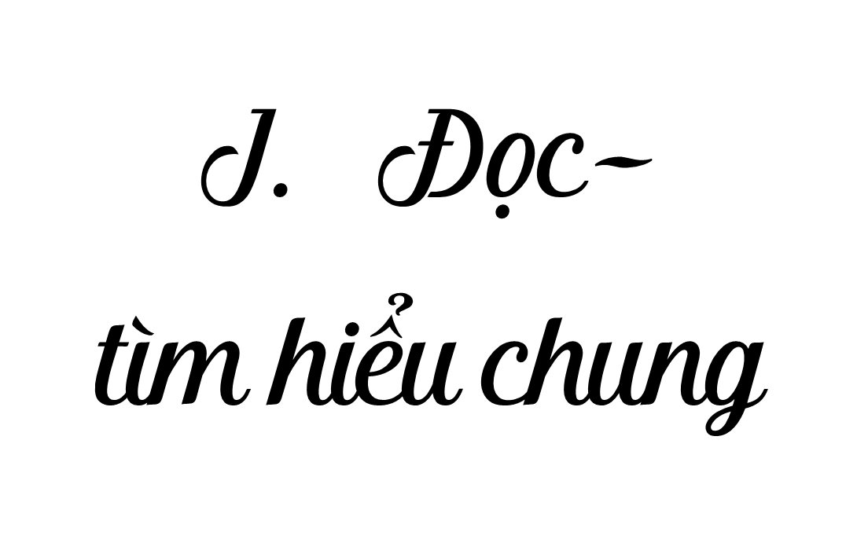
Notes:
Giáo án của Thảo Nguyên (0979818956)

Slide 4

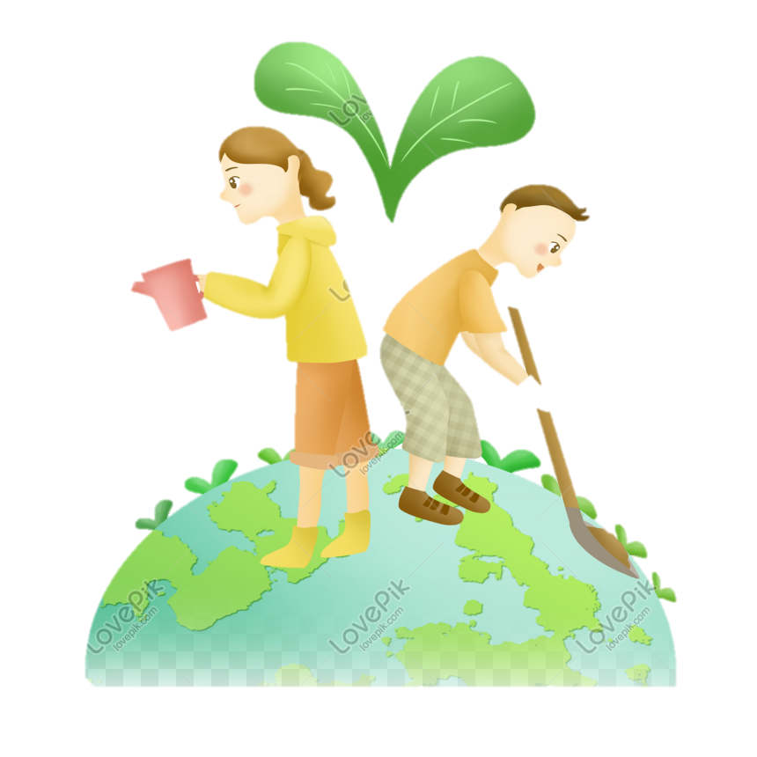
a. Đọc
- GV gọi học sinh đọc trước lớp
- Đọc diễn cảm, lưu loát, ngắt nghỉ đúng,…..
Notes:
Giáo án của Thảo Nguyên (0979818956)

Slide 5

b. Chú thích
E-lip: một loại hình bầu dục, có hai trục đối xứng
Địa cực: cực của Trái Đất, bao gồm cực Bắc và cực Nam
Ngự: ngồi ở nơi cao nhất, trang trọng nhất với vẻ uy nghi
Lục địa: đất liền, phân biệt với biển, đại dương
Tác nhân: yếu tố thúc đẩy một quá trình nào đó
Bao báp: một loại cây thân gỗ có kích thước lớn, xuất hiện ở châu Phi
Hóa thạch: di tích hoa đá của thực vật, động vật cổ xưa
Phục dựng: làm đúng lại như hình dáng ban đầu của hiện vật
Tuyệt chủng: làm mất hẳn nòi giống
Tầng ô-zôn: một khu vực trong tầng bình lưu của Trái Đất,hấp thụ hầu hết các bức xạ cực tím của Mặt Trời
Notes:
Giáo án của Thảo Nguyên (0979818956)

Slide 6

- Tác giả: Hồ Thanh Trang
- Thể loại: văn bản thông tin
Notes:
Giáo án của Thảo Nguyên (0979818956)

Slide 7

Khái quát thông tin của VB
Nhan đề: Trái Đất- cái nôi của sự sống
Sa-pô
Nhan đề và Sapo: nêu lên vấn đề về sự sống trên hành tinh xanh và trách nhiệm của con người
Vì sao Trái Đất thường được gọi là hành tinh xanh?
Trên hành tinh xanh ấy, sự sống đã nảy nở tốt đpẹp như thế nào?
Con người có thể làm gì để bảo vệ Trái Đất?
Notes:
Giáo án của Thảo Nguyên (0979818956)

Slide 8
CÁC ĐỀ MỤC CHÍNH
Trái Đất trong hệ Mặt Trời
“Vị thần hộ mệnh” của sự sống trên Trái Đất
Trái Đất – nơi cư ngụ của muôn loài
Con người trên Trái Đất
Tình trạng Trái Đất hiện ra sao?
Notes:
Giáo án của Thảo Nguyên (0979818956)

Slide 9
- Tác giả: Hồ Thanh Trang
- Thể loại: văn bản thông tin
- Xuất xứ: Báo điện tử Đất Việt - Diễn đàn của Liên hiệp các Hội Khoa học và Kĩ thuật Việt Nam, 9/2020
- PTBĐ: thuyết minh
Notes:
Giáo án của Thảo Nguyên (0979818956)

Slide 10

Phần 1: (Từ đầu … đến " một năm (365,25 ngày ")
Phần 2: (Tiếp … đến “sự sống trên Trái Đất”)
Phần 3: Phần còn lại
➔ Giới thiệu về Trái Đất
➔ Sự sống trên Trái Đất
➔ Thực trạng của Trái Đất
Notes:
Giáo án của Thảo Nguyên (0979818956)

Slide 11
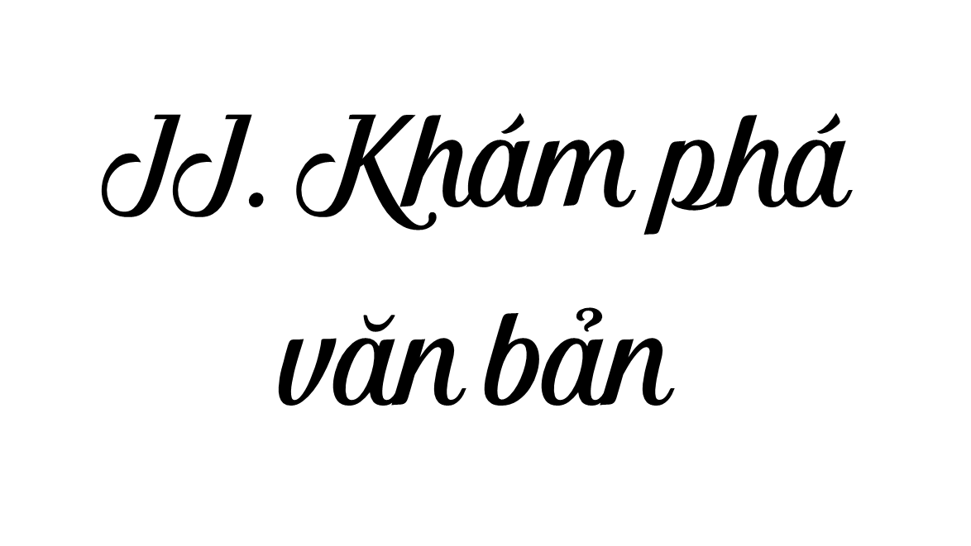
Notes:
Giáo án của Thảo Nguyên (0979818956)

Slide 12
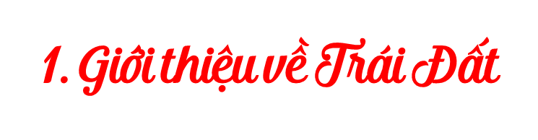
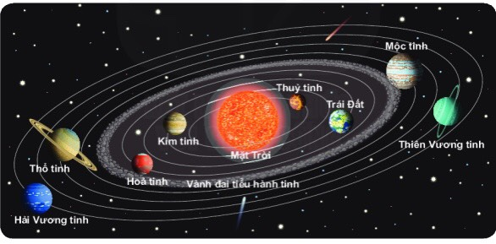
- Vị trí: Trái Đất là một trong tám hành tinh của hệ Mặt Trời
- Bao gồm: Sao Thủy, sao Kim, sao Mộc, sao Thổ, sao Hỏa, Trái Đất, sao Thiên Vương, sao Hải Vương
Các thông tin khoa học, chính xác, ngắn gọn, rõ ràng, số liệu xác thực
Giúp người đọc có hiểu biết khái quát về Trái Đất
- Hoạt động: vừa quay quanh trục của nó, vừa quay quanh hệ Mặt Trời
- Qũy đạo chuyển động: hình E-lip
Notes:
Giáo án của Thảo Nguyên (0979818956)

Slide 13
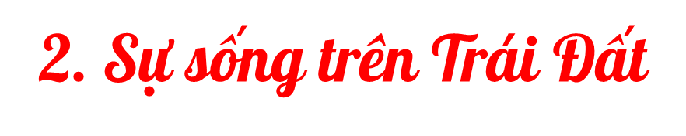

a. Vị thần hộ mệnh của sự sống trên Trái Đất
Nhóm:……....Lớp:……….
Hoạt động nhóm
Hình thức: hoạt động nhóm theo bàn
Thời gian: 5 phút
Giải thích ý nghĩa cụm từ “Vị thần hộ mệnh”
..................................................
Tầm quan trọng của nước
..................................
Vai trò của phần (a) trong mối quan hệ với nhan đề với các phần khác của Văn bản
............................................................;.......
Notes:
Giáo án của Thảo Nguyên (0979818956)

Slide 14
Giải thích ý nghĩa cụm từ “Vị thần hộ mệnh”
Tầm quan trọng của nước
Vai trò của phần (a) trong mối quan hệ với nhan đề với các phần khác của Văn bản
Nước là vị thần giữ gìn, bảo vệ sự sống cho Trái Đất.
Nước chiếm ¾ bề mặt Trái Đất giúp:
+ Duy trì sự sống
+ Nếu không có Nước, Trái Đất chỉ là hành tinh khô chết, trơ trụi
+ Nhờ nước, sự sống trên Trái Đất phát triển toàn diện, phong phú
Đoạn văn mang tính bản lề, chi phối, quyết định và làm sáng rõ cho nhan đề, tiếp nối cho sự phát triển của con người và sinh vật
Notes:
Giáo án của Thảo Nguyên (0979818956)

Slide 15
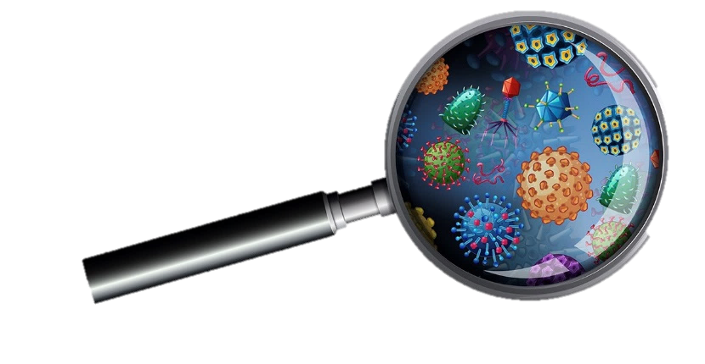
a
b. Trái Đất- nơi cư ngụ của muôn loài
Trái Đất có muôn loài tồn tại
- Có loài mang kích thước nhỏ, chỉ có thể quan sát qua kính hiển vi
Có loài mang kích thước lớn:
+ Có loài dưới nước
+ Có loài trên cạn
+ Có động vật, thực vật, hoa cỏ…
Nghệ thuật: liệt kê, đưa ví dụ cụ thể
Muôn loài cư ngụ trên Trái Đất thật kì diệu, phong phú, đa dạng
Notes:
Giáo án của Thảo Nguyên (0979818956)

Slide 16
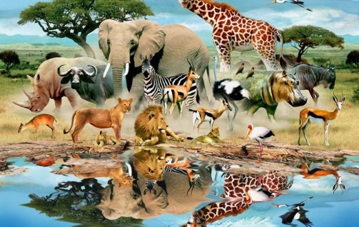
Notes:
GiáGiáo án của Thảo Nguyên (0979818956)
o án của Thảo Nguyên (0979818956)

Slide 17
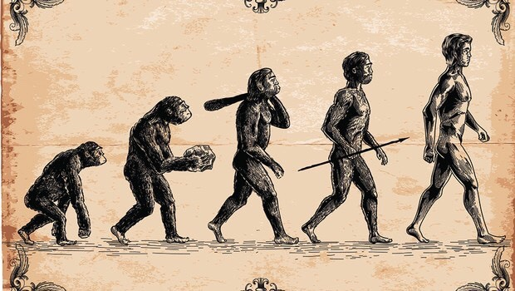
c. Con người trên Trái Đất
Notes:
Giáo án của Thảo Nguyên (0979818956)

Slide 18
c. Con người trên Trái Đất
Con người là đỉnh cao kì diệu của sự sống
+ Là động vật bậc cao
+ Có não bộ, thần kinh phát triển nhất
+ Có ý thức, tình cảm, ngôn ngữ, biết tổ chức cuộc sống theo hướng tích cực
➔ Con người lao động, cải tạo giúp Trái Đất “người” hơn, thân thiện hơn
Con người đang dần phá hủy cuộc sống
+ Con người khai thác thiên nhiên bừa bãi.
+ Không khôi phục thiên nhiên → ảnh hưởng xấu đến quá trình tồn tại và phát triển của sự sống trên Trái Đất
➔ Trái Đất đang bị ảnh hưởng bởi sự khai thác của con người
Notes:
Giáo án của Thảo Nguyên (0979818956)

Slide 19
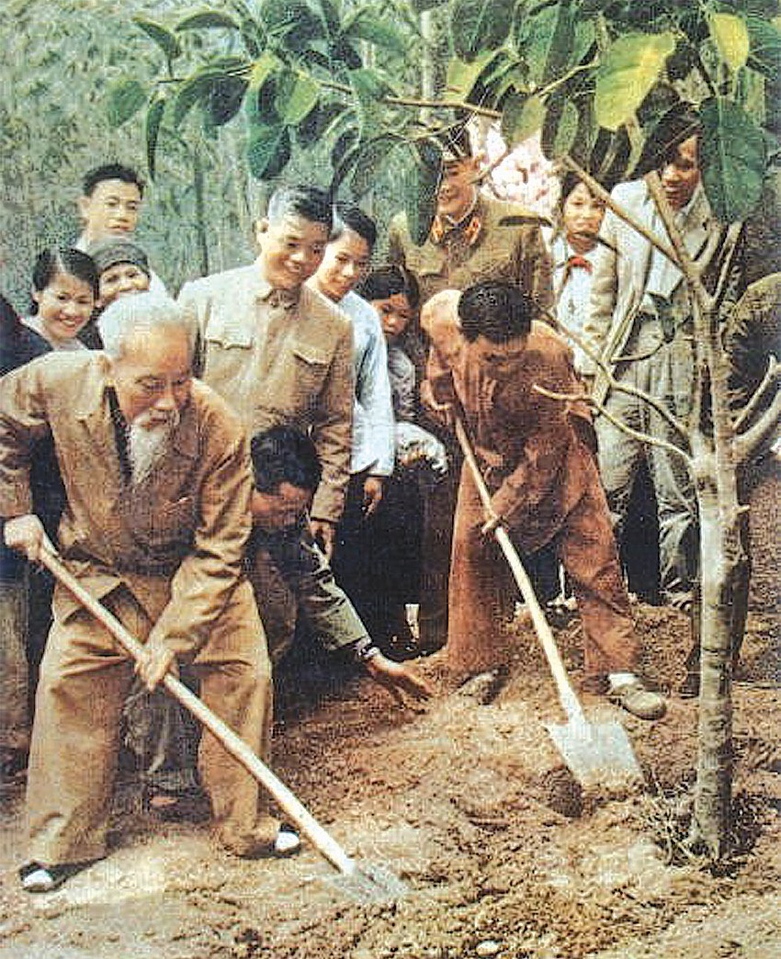
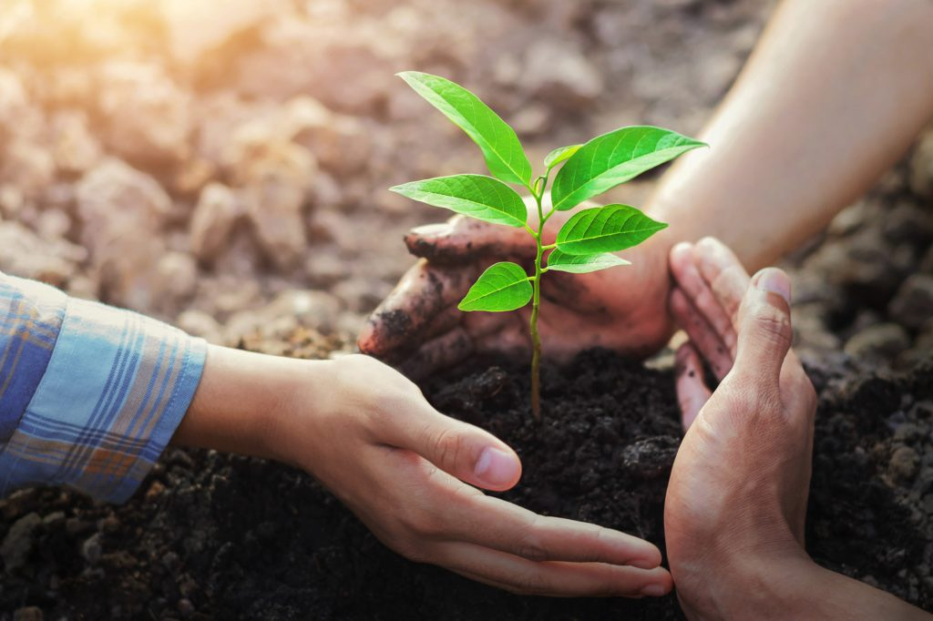
CON NGƯỜI CẢI TẠO THIÊN NHIÊN
Notes:
Giáo án của Thảo Nguyên (0979818956)

Slide 20
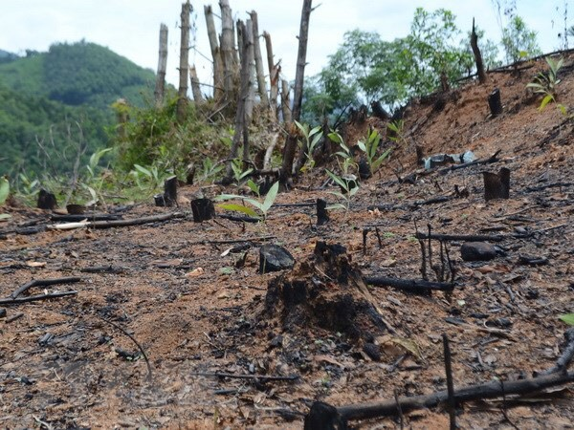
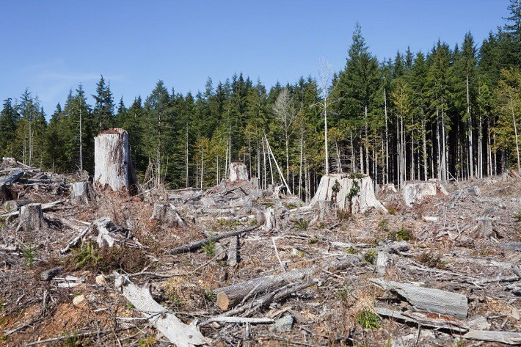
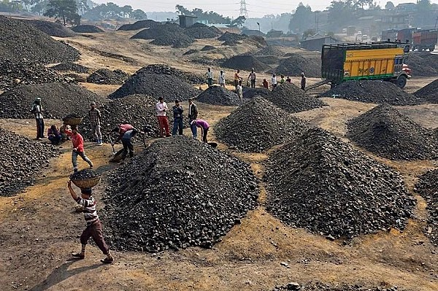
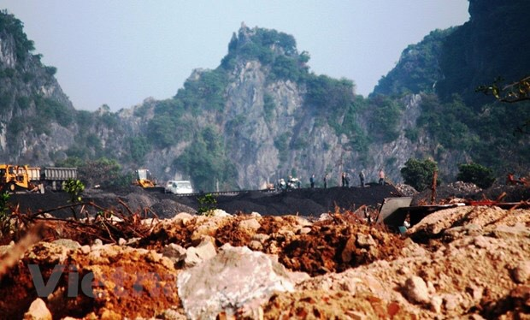
KHAI THÁC THIÊN NHIÊN QUÁ MỨC
Notes:
Giáo án của Thảo Nguyên (0979818956)

Slide 21

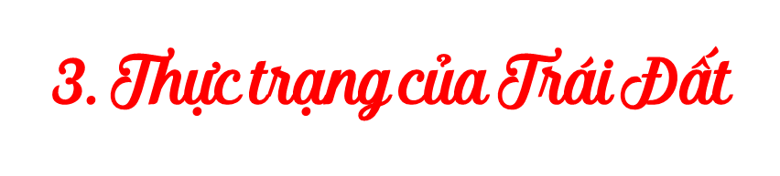
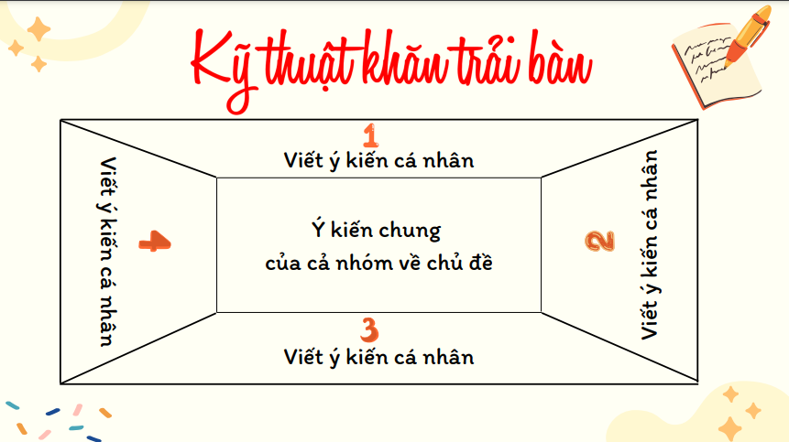
Hình thức: chia lớp làm 4 nhóm
Thời gian: 5 phút, cử đại diện nhóm lên báo cáo
Yêu cầu: tìm hiểu hoạt động của con người trước thiên nhiên (rừng, các loài thú, biển….) và hậu quả của nó.
Notes:
Giáo án của Thảo Nguyên (0979818956)

Slide 22
Thiên nhiên | Hành động của con người | Hậu quả
Rừng
Các loài thú
Biển
Đất, nước, không khí
Con người tàn phá
Màu xanh trải dài của rừng bị co lại, nhường chỗ cho sự xâm lấn của màu xám hoang mạc nhức nhối
Bị giết vô tội vạ
Gần như tuyệt chủng
Bị khai thác quá mức
Cá, tôm không kịp sinh sôi, nảy nở
+ Giết dần, giết mòn bao sinh vật biển; nước biển dâng cao, nhấn chìm nhiều thành phố, làng mạc…
+ Tầng ô zôn bị thủng nhiều chỗ
+ Đất đai, nước, không khí bị ô nhiễm nặng nề, đe dọa sự sống của muôn loài
Rác thải nhựa tràn ngập, phát triển công nghiệp thiếu bền vững
Notes:
Giáo án của Thảo Nguyên (0979818956)

Slide 23
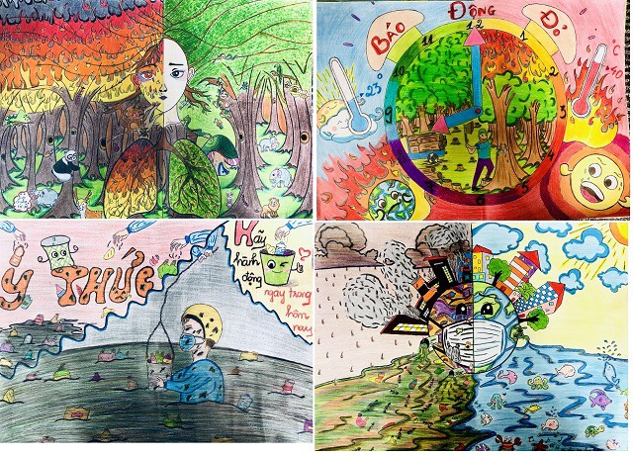
➔ Tình trạng Trái Đất hiện nay rất đáng lo ngại
➔ Con người sẽ phải chịu hậu quả nặng nề từ thiên nhiên
Notes:
Giáo án của Thảo Nguyên (0979818956)

Slide 24
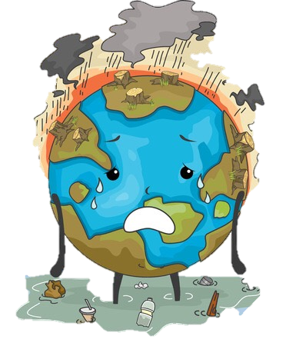
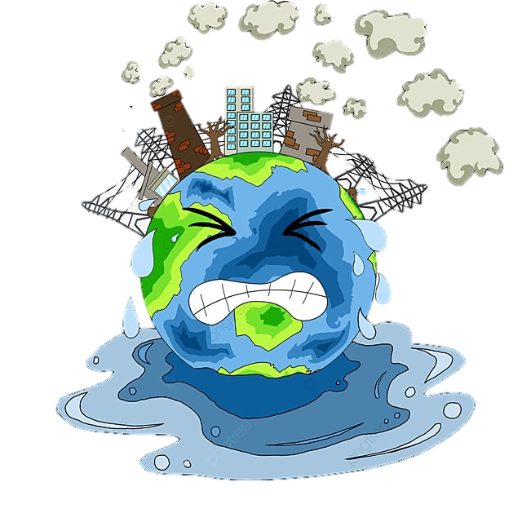
Câu hỏi “Trái Đất có thể tồn tại đến bao giờ”
+ Trái Đất đang bị tổn thương nghiêm trọng
+ “Sức khỏe” của Trái Đất rất đáng báo động
+ Khuyến con người nên “chia sẻ, lắng nghe” Trái Đất nhiều hơn
➔ Câu hỏi dấy lên hồi chuông cảnh tỉnh cho con người về việc bảo vệ, giữ gìn hành tinh xanh
Notes:
Giáo án của Thảo Nguyên (0979818956)

Slide 25

Notes:
Giáo án của Thảo Nguyên (0979818956)

Slide 26

Mang đặc điểm, số liệu cụ thể của văn bản thông tin
Mạch viết theo trình tự thời gian, nhân quả, có sự ràng buộc với nhau giữa các phần
Notes:
Giáo án của Thảo Nguyên (0979818956)

Slide 27

Trái Đất là cái nôi của sự sống, con người phải biết bảo vệ Trái Đất.
Kêu gọi mọi người lắng nghe, bảo vệ Trái Đất
Notes:
Giáo án của Thảo Nguyên (0979818956)

Slide 28
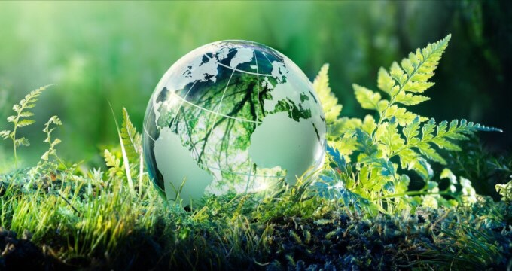
Em hãy viết đoạn văn (5-7 câu) với chủ đề: Để hành tinh xanh mãi xanh...
Notes:
Giáo án của Thảo Nguyên (0979818956)

Slide 29
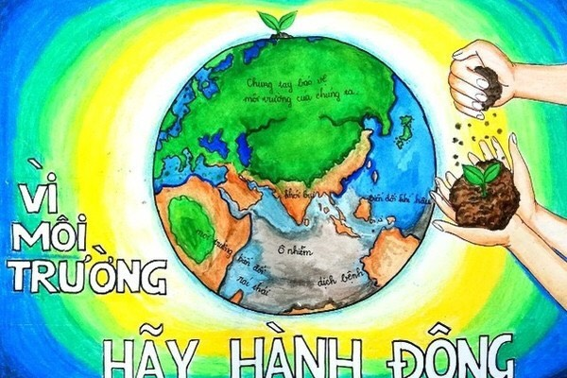
Em đã có những hành động, việc làm gì để bảo vệ môi trường?
Notes:
Giáo án của Thảo Nguyên (0979818956)

Slide 30
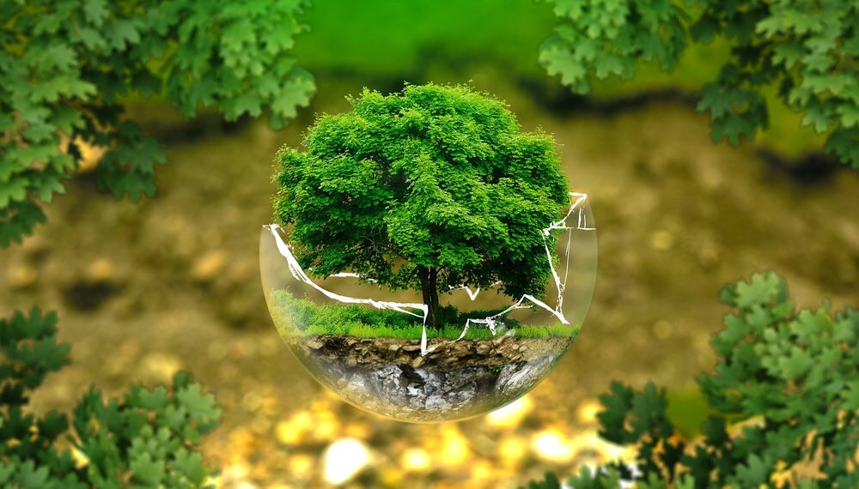

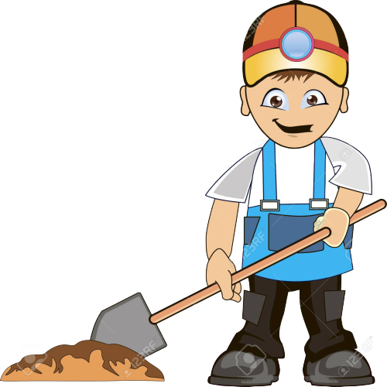

Trồng cây Gây Rừng
Notes:
Giáo án của Thảo Nguyên (0979818956)

Slide 31
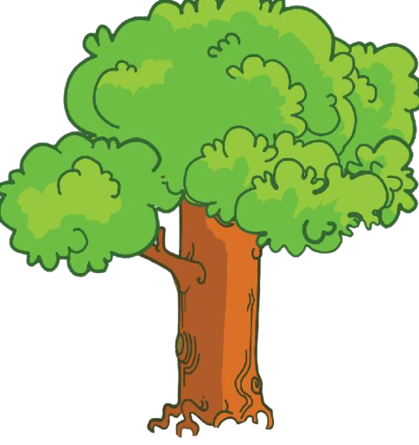


Mua Cây
Mua Cây
Mua Cây
Mua Cây
Mua Cây
Mua Cây
Notes:
Giáo án của Thảo Nguyên (0979818956)

Slide 32
Theo văn bản Trái Đất – cái nôi của sự sống, Trái Đất nằm trong?
Hệ Mặt Trời
Quay lại

Slide 33
Theo văn bản Trái Đất – cái nôi của sự sống, “vị thần hộ mệnh” mà tác giả nhắc tới là gì?
NƯỚC
Quay lại
Notes:
Giáo án của Thảo Nguyên (0979818956)

Slide 34
Có thể khẳng định nước là "vị thần hộ mệnh" của sự sống trên Trái Đất vì lí do gì?
Nhờ có nước, Trái Đất trở thành nơi duy nhất có sự sống trong hệ Mặt Trời
Quay lại

Slide 35
Vì sao Trái Đất đang đứng trước những thách thức to lớn?
Vì con người đang khai thác thiên nhiên một cách bừa bãi, lãng phí
Quay lại

Slide 36
Vì sao có thể khẳng định con người là đỉnh cao kì diệu của sự sống trên Trái Đất?
Vì con người có bộ não và hệ thần kinh phát triển nhất, có ý thức, có tình cảm, có ngôn ngữ, biết tổ chức cuộc sống theo hướng tích cực
Quay lại

